Slide 1
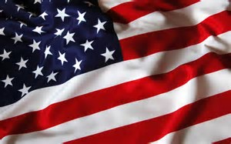
Welcome to the usa…

Slide 2
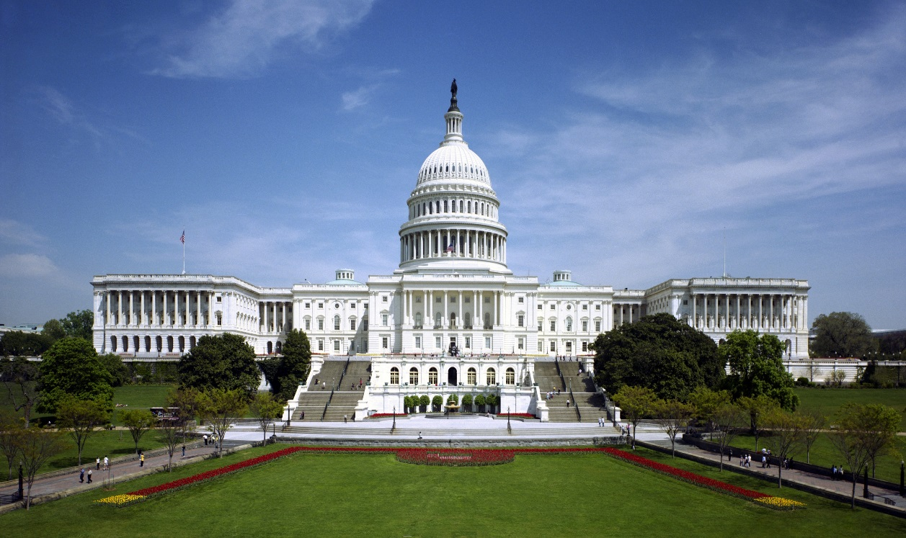
La Casa Bianca fu costruita tra il 1792 e il 1800 su un progetto di James Hoban.
E’simbolo degli Stati Uniti e la residenza ufficiale dei Presidenti americani. inoltre segue la semplicità classica del progetto di Hoban.
THE WHITE HOUSE
The white house was built from 1792 to 1800 on a James Haban’s project.
It’s a symbol of USA and it is the official residence of the American Presidents. Besides it follows the simplicity of Haban’s project.

Slide 3
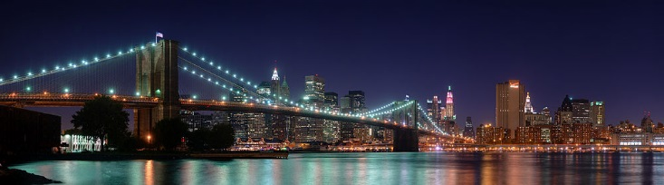
THE BROOkLYN BRIDGE
The Brooklyn Bridge is one of the oldest bridges in the United States. The construction of the bridge began in 1869. It was initially designed by German immigrant John Augustus Roebling. It was the first steel-wire suspension bridge constructed.
Il ponte di Brooklyn è uno dei ponti più vecchi negli Stati Uniti. La costruzione del ponte iniziò nel 1869.Fu inizialmente disegnato da un immigrato tedesco John Augustus Roebling.
Fu il primo ponte d’acciaio sospeso ad essere costruito,.

Slide 4
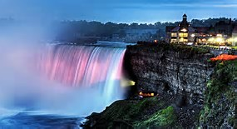
Niagara Falls
Niagara Falls is probabily the most famous series of waterfalls in the world. Niagara Falls consists of three waterfalls: two in the USA, and one in Canada. Every year about 15 milion of people visit Niagara Falls. They take photos of the spetacular waterfalls, and thet go on boat trips in the plunge pools below them. It’s an amazing experience.
Niagara Falls è probabilmente la più famosa serie di cascate al mondo. Niagara Falls consiste in tre cascate: due negli Stati Uniti e una in Canada. Ogni anno circa 15 milioni di persone visitano le cascate del Niagara. Loro fanno foto alle spettacolari cascate e fanno gite in barca. E’ un’ esperienza emozionante.

Slide 5
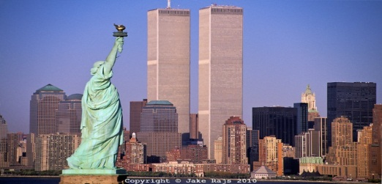
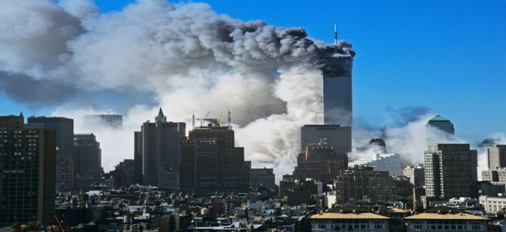
The twin towers
The World Trade Center
At 8.46 a.m. on 11 September 2001, a plane crashed into the north tower of the Trade World Center, in New York. Seventeen minutes later, a second plane crashed in the south tower. The two towers were the tallest skyscrapers in New York and they were called ‘TWIN TOWERS’ because they were identical. A short time after the planes hit the towers, they collapsed. More than 2700 people died.
Every year, on 11 September, families of the victims, and other residents of New York go to memorial ceremonies, where they remember the victims and have a moments of silence.
Alle 8.46 di mattina dell’11 settembre 2001, un aereo colpì la torre nord del Trade World Center, in New York. Diciassette minuti dopo, un secondo aereo colpì la torre sud. Le due torri erano i grattacieli più alti di New York ed erano chiamate ‘le torri gemelle’ perché erano identiche.
Poco tempo dopo che gli aerei avevano colpito le torri, loro collassarono.
Morirono più di 2700 persone.
Ogni anno, l’11 settembre, le famiglie delle vittime e altri residenti di New York vanno alla cerimonia memoriale, dove ricordano le vittime e hanno un momento di silenzio.

Slide 6
President in the USA
On 20 January 2009,Barack Hussein Obama become the 44th President of the USA.
He made an emotional speech. He walked about changing America. He talked about peace and hope, about the importance of opportunity. He also invited the Americans to help him change America.
An other President like Obama was John Fitzgerald Kennedy. He become the 35 President on 20 January 1961.
He was the youngest American president and the first Catholic to become president.
Like Obama he made an important speech.
Il 20 gennaio 2009 , Barack Hussein Obama diventò il quarantaquattresimo presidente degli stati uniti.
Lui fece un discorso emozionante. Parlò di cambiare l’America ,parlò di pace e giustizia, dell’ importanza delle opportunità. Lui ha invitato anche gli americani ad aiutarlo a cambiare l’America.
Un altro presidente come Obama era John Fitzgerald Kennedy. Lui diventò il 35 presidente il 20 gennaio 1961.
Lui era il più giovane presidente americano e il primo presidente cattolico.
Come Obama parlò di cambiare l’America, e come Obama, invitò a partecipare al cambiamento dell’America.
Ci sono molte similitudini tra Obama e Kennedy

Slide 7
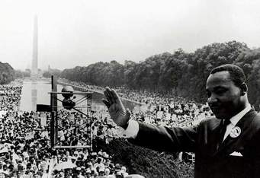
Martin Luther King
Martin Luther King was born on 15 January 1929 in the state of Georgia. In 1955 he was the leader of the famous bus protest.
From 1957 to 1968,King was a leader of the non-violent civil rights movement. He made 2500 speeches and in 1963,in Washington D.C. he made his famous ‘I HAVE A DREAM’. He became the symbolic leader of African-Americans and he received the Nobel Peace Prize. He was assassinated on 4 April 1968 in Tennessee.
Martin Luther King è nato il 15 gennaio 1929,nello stato della Georgia. Nel 1955 fu il leader della famosa protesta dei bus.
Dal 1957 al 1968, King fu il leader del movimento non violento dei diritti civili. Fece 2500 discorsi e nel 1963 a Washington fece il suo famoso discorso ‘HO UN SOGNO’. Lui divenne il leader simbolico degli afro-americani e ricevette il Premio Nobel per la Pace. Fu assassinato il 4 aprile 1968 in Tennessee.

Slide 8
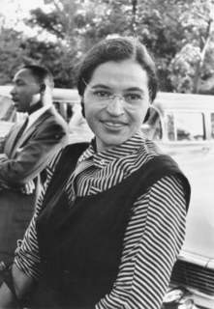
On 1 December 1955 , a young black woman took the bus home from work . her name was Rosa Parks .
On that day the bus driver asked her to give up her seat for a white passenger . Rosa parks refused .the driver called the police and she was arrested .
The police arrested her because she was breaking a local segregation law.
After her arrest ,local African – Americans stopped travelling by bus as a protest . They didn’t use the buses for 382 days .
Rosa parks’ s protest strengthened the civil rights movement in the united states .One of the leaders of the movement was Martin Luther king.
Rosa park died on 24 October 2005 and she was only 92 years.
Il primo dicembre 1955 , una giovane donna nera prese l’autobus da casa per andare a lavoro . Il suo nome era Rosa Parks .
Un giorno l’autista dell’autobus le disse di alzarsi per far sedere un passeggero bianco . Rosa Parks rifiutò . L’autista chiamò la polizia e lei fu arrestata .
La polizia l’arrestò perché lei voleva rompere le leggi di segregazione .
Dopo il suo arresto i locali afro-americani smisero di viaggiare con l’autobus come protesta . Loro non usarono gli autobus per 382 giorni .
La protesta di Rosa Parks ha rafforzato il movimento dei diritti civili negli stati uniti. Uno dei lider del movimento era Martin Luter King.
Rosa Parks mori il 24 ottobre 2005 e aveva solo 92 anni.
R
O
S
A
P
A
R
K
S

Slide 9

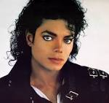
The most famous American singer and songwriter are two:
MICAHEL JACKSON
He was born on 29 august 1958. He also became famous for his very unusual dancing style. Jackson was an incredible performer, singer, songwriter and dancer.
He died in 2009 of heart failure.
ELVIS PRESLEY
He was born on 8 January 1935. He loved music: country, blues and gospel. His music was different, new and exciting. Elvis started a new music and a dance craze. He died also of heart failure in 1977.
Presley and Jackson both have a lot of money, but they didn’t have happy personal lives. They continue to influence musicians and songwriter today.
The kings of music
I due cantanti e compositori americani più famosi sono due.
MICHAEL JACKSON
Lui nacque il 29 agosto 1958. Divenne famoso per il suo inusuale stile di danza. Jackson fu un’incredibile performer, cantante, compositore e ballerino. Morì nel 2009 per arresto cardiaco.
ELVIS PRESLEY
Nacquel’8 gennaio 1935. La sua musica era nuova, differente ed eccitante. Elvis iniziò una nuova musica e una nuova danza. Anche lui morì di arresto cardiaco nel 1977.
Presley e Jackson avevano entrambi tantissimi soldi, ma non avevano avuto un vissuto felice. Loro continuano però ad influenzare i musicisti e i compositori di oggi.

Slide 10
THANKS FOR THE ATTENTION!
REALIZED BY:
FIORELLA ALCARINI, FRANCESO PIO ESPOSITO AND ENRICO LO IACONO.

